Slide 1
독립형 마이크로그리드의 최적계획법
전자전기공학부 석사과정 황 영 규
Power System & Smart Energy Network Laboratory
Copyright © by Sekyung Han All rights reserved.

Slide 2
연구배경 및 필요성
Stochastic optimization 고려 사항
Stochastic optimization 방법론
Real-time control 방법론
사례연구
결론 및 한계점
Content

Slide 3
연구 배경 및 필요성

Slide 4
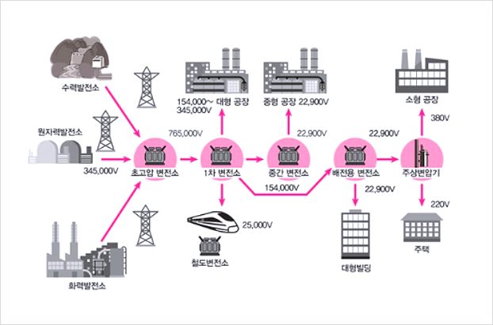
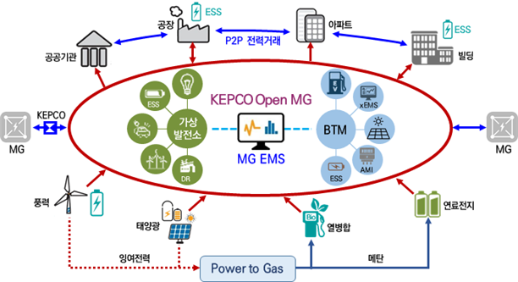
전력 계통 구성도의 변화
계통 구성도 변화 과정
기존 전력 계통: 중앙 집중형
전력 수요 공급을 위한 기존 전력 계통은 대규모 발전소를 기반으로 중앙 집중형으로 전력을 공급하였으나, 이는 전력 공급의 안정성 문제와 장거리 송전으로 효율성이 하락하고 외부 전원에 대한 의존도 상승의 문제 발생
마이크로그리드: 분산형
이에 따라 이를 해결하기 위한 방법으로 신재생에너지 및 분산전원 등이 포함된 마이크로그리드가 주목을 받음

Slide 5
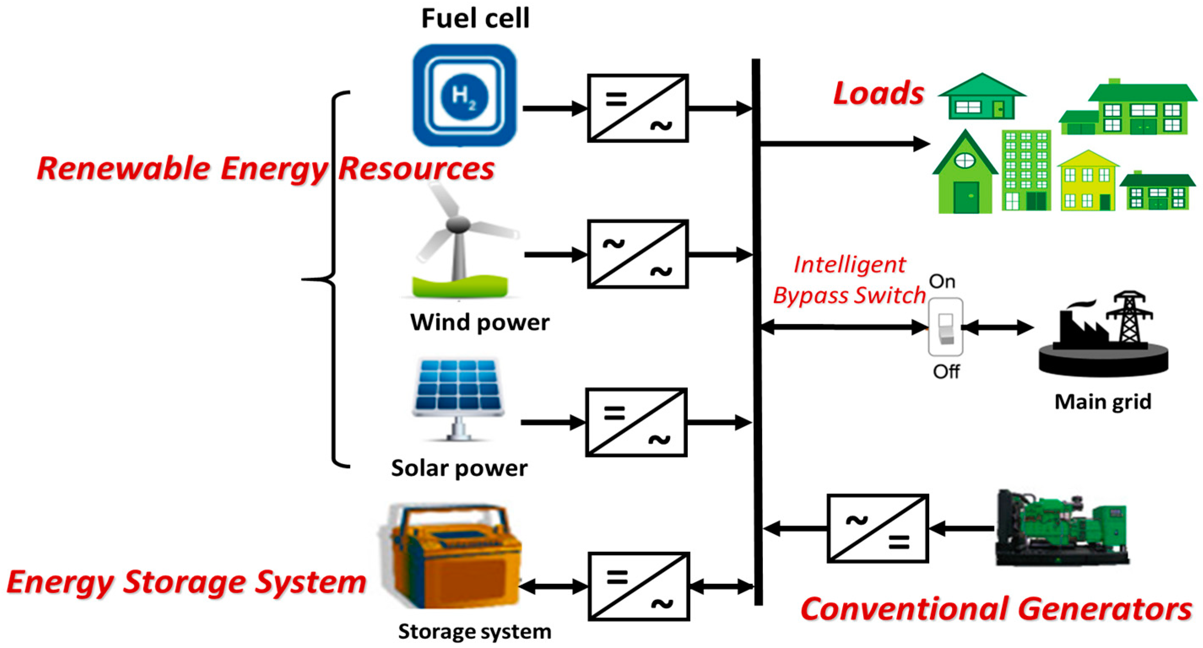
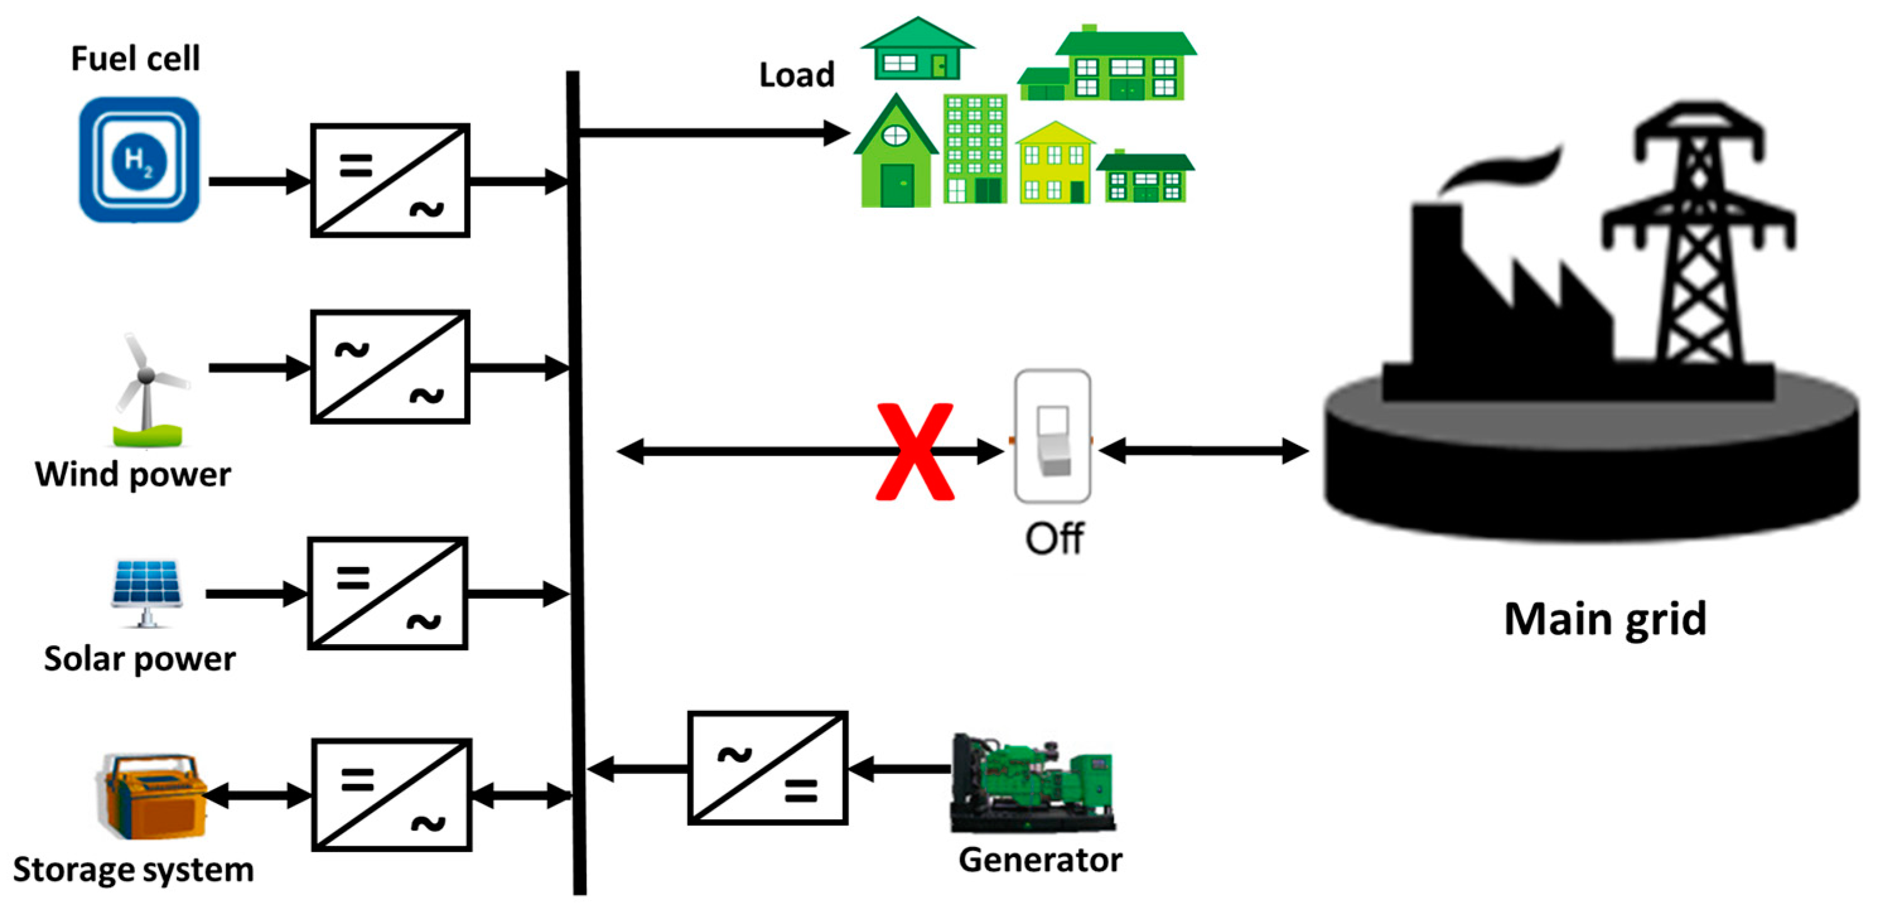
마이크로그리드 특징
마이크로그리드 설비 및 요구사항
마이크로그리드는 일반적으로 분산전원인 태양광, 풍력등 신재생에너지 발전원과 부하(가정집 등), ESS 저장장치 등으로 구성함
마이크로그리드를 효율적으로 운영하기 위해 내부 각각의 자원들을 유기적으로 동작할 수 있도록 시스템이 설계가 필요함
또한, 마이크로그리드는 갑작스러운 사고 혹은 특정한 이유로 주전력 계통과 단절될 경우 독립계통인 상황에서도 수요 공급 밸런스를 잘 유지하여 마이크로그리드 내부 고객에게 높은 품질의 서비스를 제공해야 함
마이크로그리드 모식도 (예시)
마이크로그리드 계통 단락 모식도 (예시)

Slide 6
Stochastic optimization 고려 사항

Slide 7
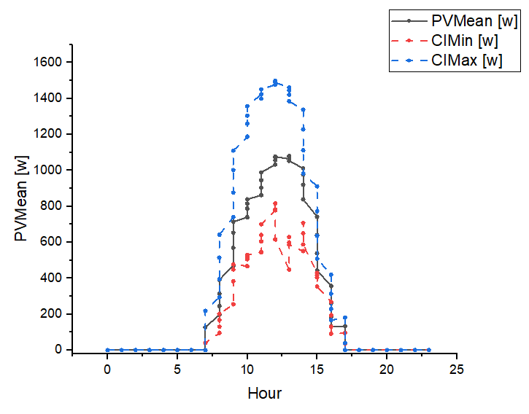
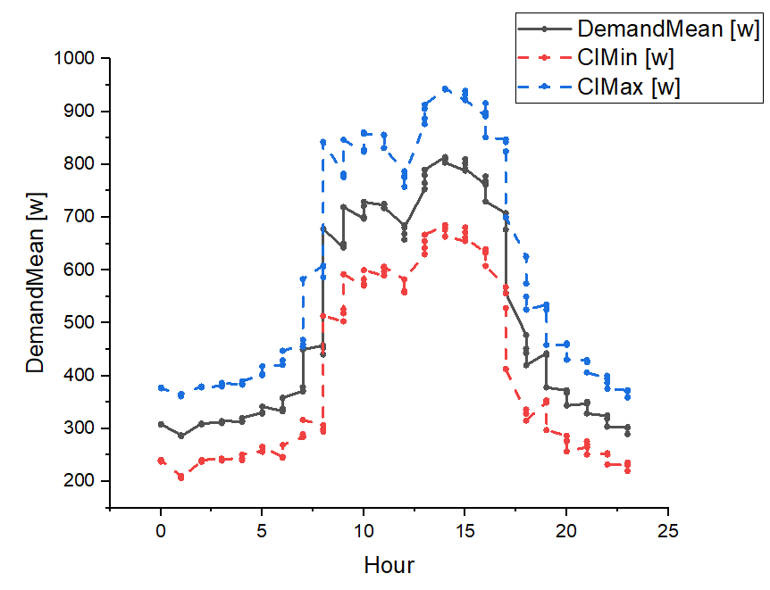
Stochastic optimization
분산전원 발전 및 수요의 불확실성
마이크로그리드 내부 수요 공급 밸런싱 유지를 위한 분산전원으로 태양광을 예를 들면, 하루 중 발전량이 구름 및 태양광 각에 따라 발전량이 다름
또한, 가정집의 경우 개개인마다 휴일 및 출근시간, 날씨, 가구수 등에 따라 전력사용량이 변화함
공통적으로 둘 다 100% 확실하게 예측하기 어렵기 때문에, 기존 마이크로그리드 운영은 가장 높은 확률인 값이 발전량 혹은 부하량 이라고 보고, 마이크로그리드를 운영함
하지만, 예측결과와 실제가 다르기 때문에 비 효율적으로 마이크로그리드가 운영됨
분산전원(PV) 예측 결과
부하(가정집) 예측 결과

Slide 8
Stochastic optimization 방법론

Slide 9
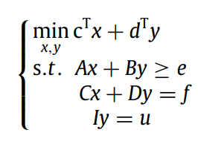
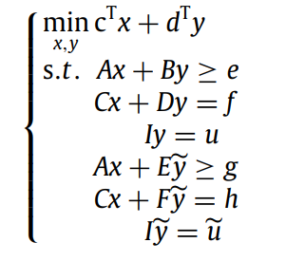
Stochastic optimization 방법론
Set Function
Deterministic optimzation: 예측이 정확할 때 사용
Deterministic optimization은 예측이 정확하다고 가정하고 사용하는 최적 계획법임
하지만, 예측과 실제 값이 다르다면 새로 계산을 해야 하며, 제어 실패 가능성도 높음
하나의 시나리오 최적 계획법
Stochastic optimzation: 예측이 정확할 때 사용
Stochastic optimization은 예측이 불확실하다고 가정하고 사용하는 최적 계획법임
예측값과 실제 값이 오차가 발생하여도 제어를 할 수 있으나, 최적 계획 솔루션 시간이 Deterministic optimization보다 많이 소요함
다중 시나리오 최적 계획법

Slide 10
Real-time control 방법론

Slide 11
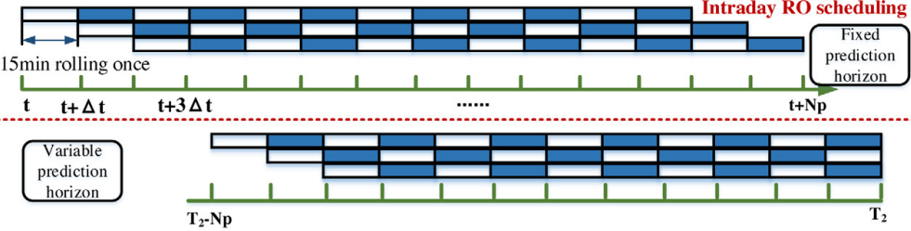
Real-time control 방법론
6시간(15분 단위) Real-time control
앞서 Day-ahead로 Stochastic optimization을 함으로써, 향후 24시간 동안의 제어 실패 최소한의 최적계획법을 바탕으로, 전력 수요 공급 밸런싱을 확인
이후, Real-time control에서 15분 단위로 계속 계산을 하면서, 마이크로그리드 전력 수요 공급 밸런싱 Cost 최적화를 진행함
전체적인 틀은 Day-ahead schedule을 따르지만, 예측값과 실제 전력 발전 및 부하 값이 변화하면 그에 맞춰서 Cost를 줄이는 기대값을 가질 수 있음

Slide 12
사례연구

Slide 13
Thank You
Thank You
PSSENL
Power System & Smart Energy Network Lab.

